Slide 1
Нартов Георгий
2 «А» класс

Slide 2
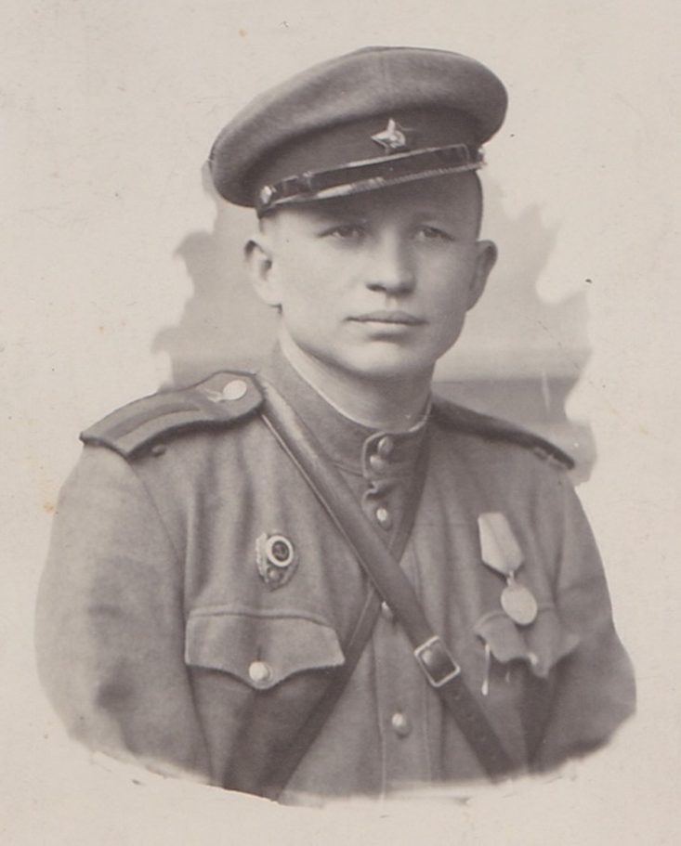
Староверов Илья Анисимович 1918 г.р.
старшина роты 7 электротехнического батальона 27 отдельная Инженерная бригада специального назначения

Slide 3
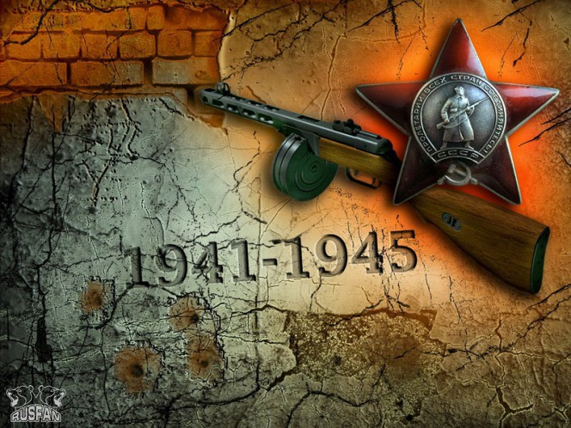
Мой прапрадед Староверов Илья Анисимович был призван в армию 15 сентября 1939 года. Защищал нашу страну с первых дней Великой Отечественной войны и вернулся живым.

Slide 4
Он прошел всю войну. Воевал на Южном, Закавказском, Северо-Кавказском, Степном и 2-м Украинском фронтах.

Slide 5
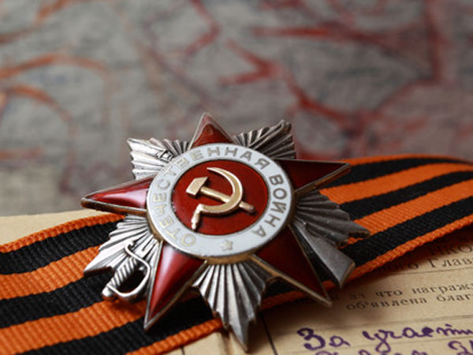
За боевые заслуги и проявленный героизм прадед был награжден Орденами и медалями. Вернувшись в родную деревню после войны, мой прадед был председателем колхоза.

Slide 6
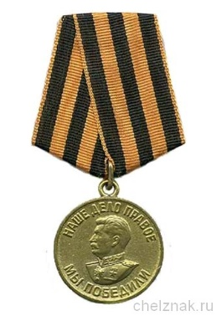
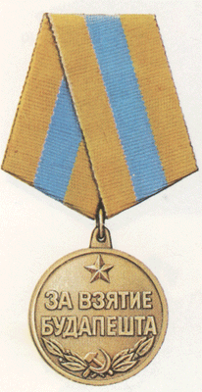
22.11.1944г. бригада электриков переправлялась на западный берег реки Чепель-Дунааг и обнаружила сильно-электризованное препятствие, потребовался второй металлический костюм. Прадед лично под сильным оружейно-пулеметным огнем доставил второй костюм на западный берег реки Чепель-Дунааг и участвовал в проделывании прохода в электропрепятствии тем самым обеспечил бесперебойную работу отделения и успешное наступление 1077 МП(мотопехоты), 317 СД (стрелковой дивизии), которая в двухдневный срок осуществила разгром 1-й кавалерийской дивизии венгров, пленив более 950 солдат и уничтожив более 800 человек. Большая часть острова Чепель оказалась захваченной. За этот подвиг 24.11.1944 г. мой прадед был награжден Правительственной наградой орден «Красной Звезды».

Slide 7
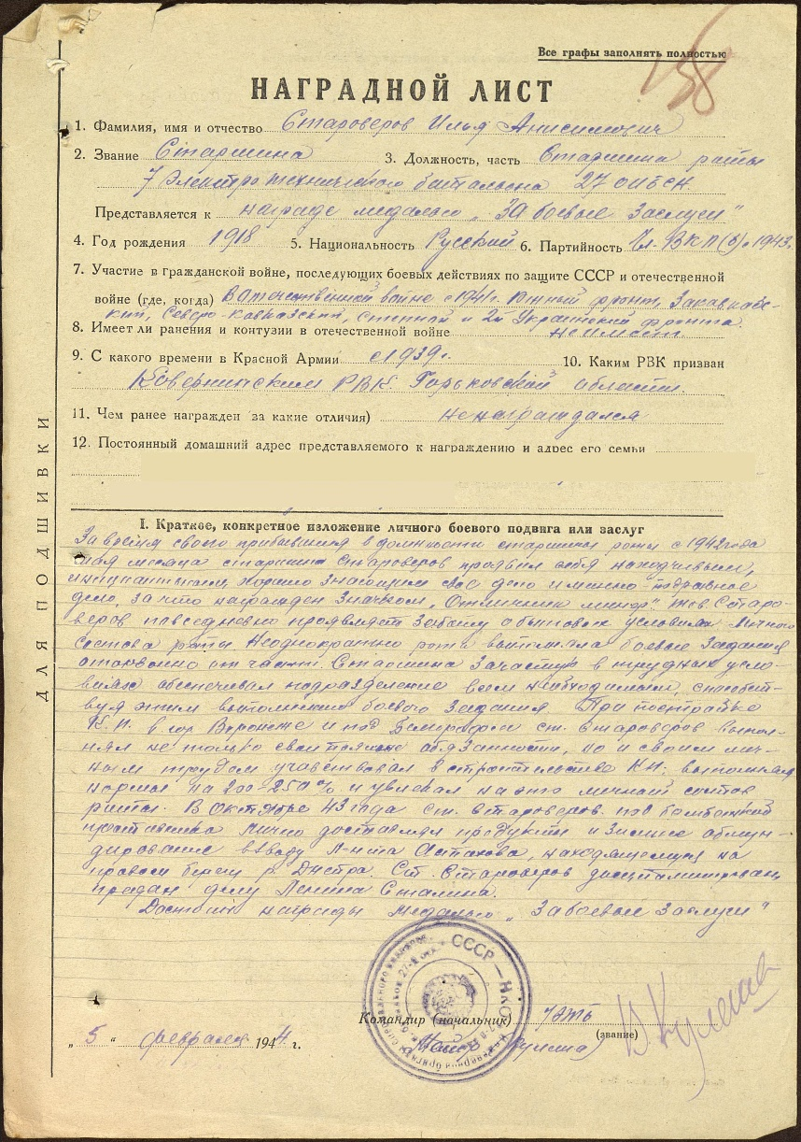
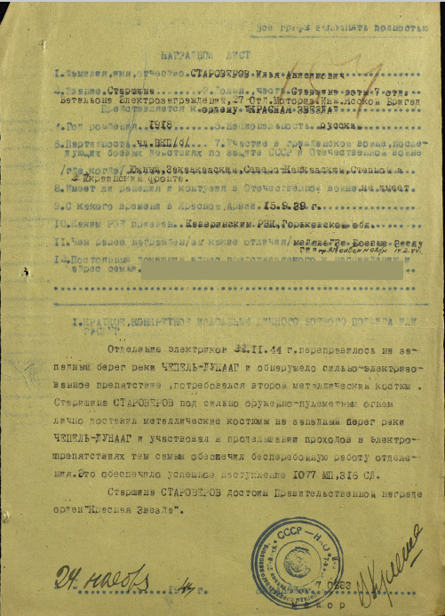
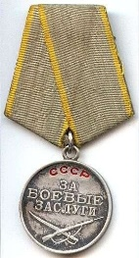
Наградной лист к медали «За боевые заслуги»
Наградной лист к ордену «Красной Звезды»

